Slide 1
INFORME RENDICION DE CUENTAS AÑO 2016

Slide 2
Rendición de cuentas
La rendición de cuentas es una expresión de control social que comprende acciones de petición de información y explicaciones, así como la evaluación de la gestión. Este proceso tiene como finalidad la búsqueda de la transparencia de la gestión de la administración pública y a partir de allí se logra la adopción de los principios de eficiencia, eficacia, transparencia.

Slide 3
La Institución Educativa Pantanos inicio el año 2016, con 7 sedes educativas, se prestó el servicio en el nivel de Preescolar, básica y media académica, conto en este año con 606 estudiantes.
Preescolar: 49
Básica: 508
Media Académica: 49

Slide 4
GESTIÓN DIRECTIVA
Auto evaluación institucional
Gobierno escolar
Comité de convivencia
Clima escolar

Slide 5
Porcentaje de estudiantes beneficiados por gratuidad educativa el 100%.
Porcentaje de estudiantes beneficiados por el restaurante escolar 100%
Porcentajes de estudiantes de la sede secundaria beneficiados por el transporte escolar en las rutas Alto Santa Bárbara, Santa Bárbara, La Victoria, El Diviso y Palmito 72%.

Slide 6
Porcentaje de estudiantes reprobados 5.7%
Porcentaje deserción anual 3.3%.
Capacitación en estrategias pedagógicas y plan de estudios para los docentes de las sedes primarias con el programa PTA.
El plan de mejoramiento Institucional se cumplió en un 50%.
31 de casos de conflictos remitidos al comité de convivencia.

Slide 7
GESTIÓN ACADÉMICA
Organización de la asignación académica
Implementación de los Planes de Mejoramiento a los estudiantes con dificultades aprobados por el Consejo Académico e introducidos en el SIEE.
Fortalecimiento y apoyo al proceso de entrenamiento de las pruebas SABER.
Implementación del programa Todos a aprender PTA.

Slide 8
ResultAdos icfes 2016.

Slide 9
CLASIFICACION DE LA IE SEGÚN EL ICFES

Slide 10
COMPORTAMIENTO DE MATRICULA

Slide 11
ALUMNOS QUE APRUEBAN EL AÑO ESCOLAR

Slide 12
ALUMNOS QUE REPRUEBAN EL AÑO ESCOLAR

Slide 13
GESTIÓN ADMINISTRATIVA Y FINANCIERA
Procesos de matriculas
Archivo
Boletines
Mantenimiento a infraestructura
Embellecimiento a planta física
Dotación
Seguridad y protección
Restaurante
Transporte
Ampliación a infraestructura

Slide 14
PROCESO DE MATRICULA
El proceso de matricula de la IE para el año 2017 se genera a partir de la Resolución Administrativa No 022del 17 de junio de2016.
SEDE | ESTUDIANTES MATRICULADOS 2017
SECUNDARIA | 284
ALTO SANTA BARBARA | 26
SANTA BARBARA | 102
EL DIVISO | 51
PALMITO | 65
PANTANOS PRIMARIA | 111
LA VICTORIA | 20

Slide 15
INFRAESTRUCTURA Y DOTACION
El Municipio en convenio con el Departamento construyo el restaurante escolar para la sede Secundaria.
Computadores para Educar y el Municipio entregaron 80 computadores portátiles y 100 tables.

Slide 16
MANTENIMIENTO E INFRAESTRUCTURA
SEDE | OBJETO DEL CONTRATO | FUENTE | VALOR
SECUNDARIA | MANTENIMIENTO INSTALACIONES ELECTRICAS | GRATUIDAD | 2,386,000
SECUNDARIA | MANTENIMIENTO BAÑOS ESTUDIANTES | GRATUIDAD | 8,182,000
ALTO SANTA BARBARA | MANTENIMIENTO INSTALACIONES ELECTRICAS | GRATUIDAD | 1,958,000
SECUNDARIA | TALA DE ARBOLES | GRATUIDAD | 1,100,000
PALMITO | ARREGLOS, GOTERAS, CAMBIO DE TEJAS Y OTROS | GRATUIDAD | 390,000
SANTA BARBARA | ARREGLOS, GOTERAS, CAMBIO DE TEJAS Y OTROS | GRATUIDAD | 390,000
SEDES | MANTENIMIENTO DE COMPUTADORES | GRATUIDAD | 2,735,000
DIVISO | COMPRA DE CEMENTO Y ARENA | GRATUIDAD | 1,124,000
MANTENIMIENTO GENERALES | COMPRA DE ELEMENTOS PARA REALIZAR EL ASEO, GUADAÑADAS, ARREGLO EXTERIORES, SEQUIAS, MANTENIMIENTO DE PUPITRES, COMPRA DE MATERIALES DE FERRETERIA (LLAVES, TUBERIA ARREGLOS, PINTURA, CANDADOS, ARREGLO DE CHAPAS, CAMBIO DE TEJAS, ENTRE OTROS) | GRATUIDAD | 10.133.714
 |  | DEPARTAMENTAL | 1.000.000
 |  | MUNICIPAL | 520.286
TOTAL 29,919,000

Slide 17
DOTACION
SEDE | OBJETO DEL CONTRATO | FUENTE | VALOR
SEDES | SISTEMATIZACION E IMPRESIÓN DE NOTAS E INFORMES ACADEMICOS AÑO 2016 | GRATUIDAD | 2,988,000
SEDES | FOTOCOPIAS | SUPERAVIT | 156.488
 |  | GRATUIDAD | 1,543.512
SEDES | PAPELERIA, PAPEL, RECARGAS DE TONER, COMPRA DE TONER Y TINTAS PARA IMPRESORAS. | DEPARTAMENTO | 2.022.698
 |  | GRATUIDAD | 8.458.302
PANTANOS PRIMARIA | ELEMENTOS DEPORTIVOS | GRATUIDAD | 764,000
SECUNDARIA | COMPRA DE CAMILLA Y CUELLO ORTOPEDICO | SUPERAVIT | 280,000
SECUNDARIA | COMPRA DE MEDALLAS GRADUACION 11 | GRATUIDAD | 306,000
SEDES | SERVICIO ELABORACION DIPLOMAS, MENCIONES, CARPETAS. | GRATUIDAD | 2,776,000
ADMINISTRACION | COMPUTADOR, PROGRAMA DE INVENTARIOS | GRATUIDAD | 3,729,000
SECUNDARIA | COMPRA DE MESAS, ALFOMBRA DE CEREMONIA | GRATUIDAD | 1,376,000
TOTAL 24.400,000

Slide 18
OTROS SERVICIOS
SEDE | OBJETO DEL CONTRATO | FUENTE | VALOR
SECUNDARIA | BIENESTAR ESTUDIANTIL | GRATUIDAD | 1,116,000
PANTANOS PRIMARIA | BIENESTAR ESTUDIANTIL | GRATUIDAD | 100,000
SEDES | PROYECTOS PEDAGOGICOS | GRATUIDAD | 1,580,000
SEDES | HONORARIOS CONTADOR | GRATUIDAD | 3,620,000
SEDES | LEVANTAMIENTO DE INVENTARIO | GRATUIDAD | 1,375,000
SEDES | POLIZAS DE SEGUROS | GRATUIDAD | 3,497,000
SEDES | GASTOS BANCARIOS | FONDOS PROPIOS | 502,000
SEDES | SERVICIOS PUBLICOS | GRATUIDAD | 1.759.912
 |  | DEPARTAMENTO | 4.740.006
 |  | MUNICIPAL | 1.335.513
 |  | SUPERAVIT | 2.450.379
TOTAL 22,075,810

Slide 19
La Institución Educativa Pantanos registró el siguiente movimiento contable y presupuestal durante el año 2016 de acuerdo a lo reflejado en el Balance General y Estado de Resultados comparado con la Ejecución Presupuestal de Ingresos y Gastos.

Slide 20
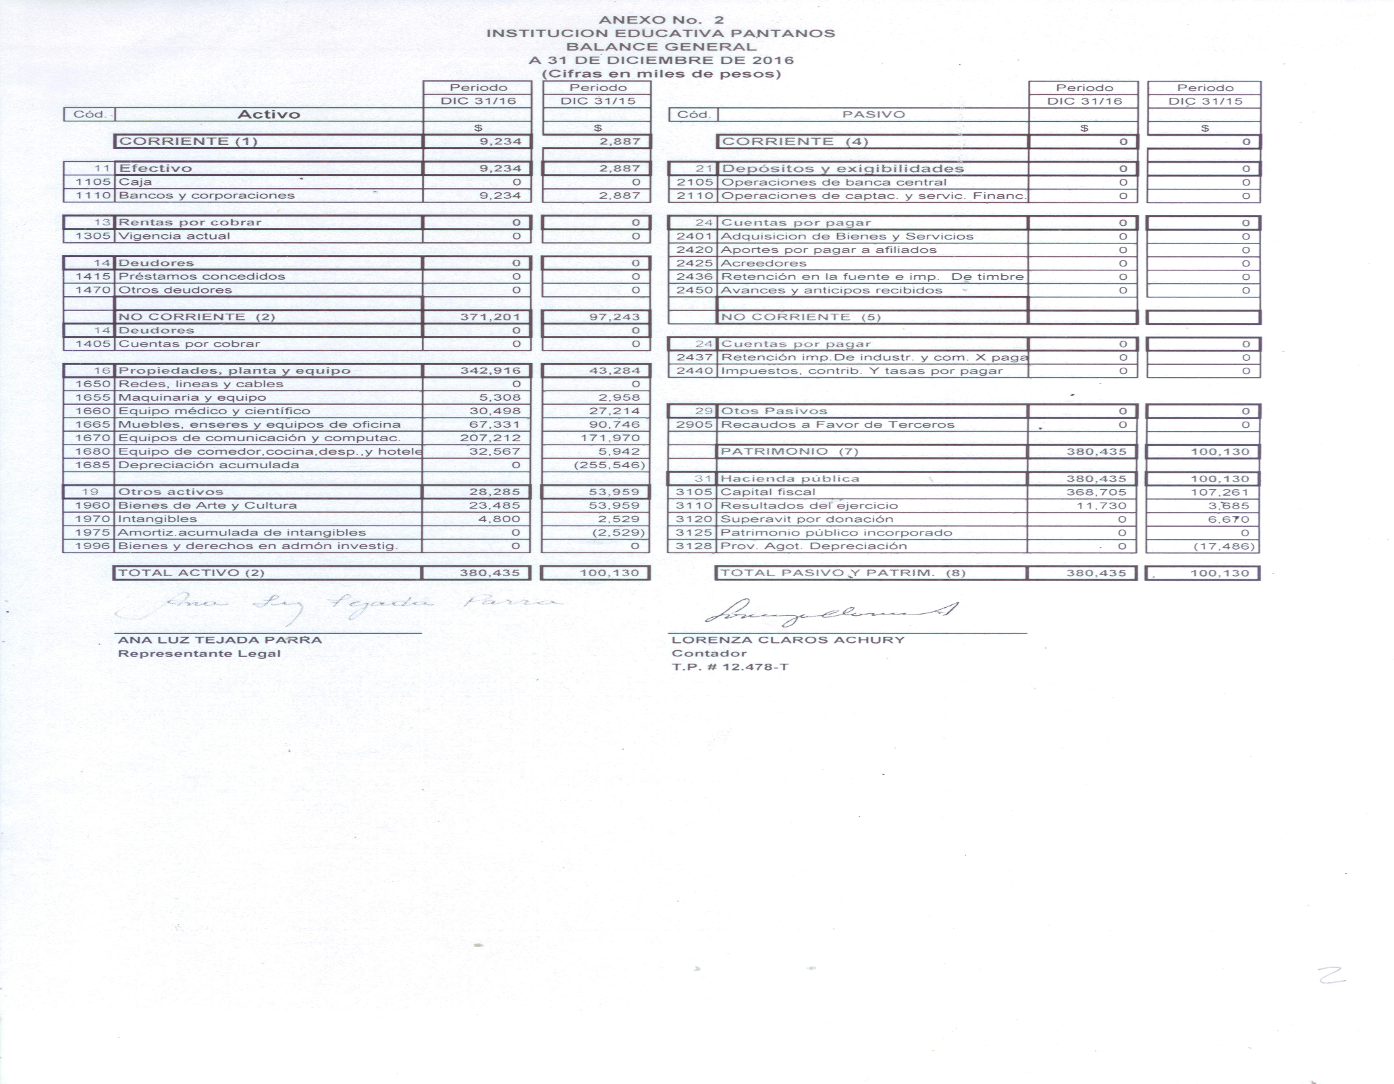

Slide 21
Libros contables
Libro Mayor y de Balances
Libro Diario Columnario
Libros Auxiliares
Ordenes de pago: CDP, CRP facturas, contratos, otros.
Extractos Bancarios
Conciliaciones Bancarias
Ejecuciones presupuestales
Flujo de caja

Slide 22
Informes presentados durante el año 2016
Contraloría Departamental del Huila, SIA OBSERVA.
Dian (declaraciones mensuales de retención en la fuente, información exógena)
Secretaria de Educaciòn (informes trimestrales al contador de la SED y a la Oficina de Inspección Vigilancia)
MEN (ejecución presupuesta a través de la plataforma SIFSE)

Slide 23
INSTITUCION EDUCATIVA PANTANOS
FUENTE | RECAUDO
RECURSOS PROPIOS ( Venta de Servicios/Venta de productos/ Arrendamientos, Otros Ingresos) | 1,323,000
GRATUIDAD | 66,613,456
TRANSFERENCIAS DEPARTAMENTALES | 8,171,796
TRANSFERENCIAS DEPARTAMENTALES (compra de botiquín) | 250,000
TRASNFERENCIAS MUNICIPALES | 5,920,286
RECURSOS CAPITAL (Recursos del Balance, Rendimientos Financieros, Donaciones) | 3,339,737
TOTALES | 85,618,275

Slide 24
EJECUCION DE RECURSOS
ART | CONCEPTOS | PRESUPUESTO | FEBRERO | MARZO | ABRIL | MAYO | JUNIO | JULIO | AGOSTO | SEPTIEMBRE | OCTUBRE | NOVIEMBRE | DICIEMBRE | TOTAL PAC
 | GASTOS DE FUNCIONAMIENTO | ##### | - | - | 2,216,822 | 7,771,235 | 13,032,798 | 7,945,268 | 10,091,081 | 2,454,142 | 2,936,924 | 16,253,818 | 11,666,637 | 64,293,226
 | GASTOS DE PERSONAL | - | - | - | - | - | - | - | 2,220,000 | - | - | 1,375,000 | 1,400,000 | 2,775,000
1 | Remuneración por servicios técnicos |  |  |  |  |  |  |  |  |  |  | 1,375,000 |  | 1,375,000
2 | Honorarios |  |  |  |  |  |  |  | 2,220,000 |  |  |  | 1,400,000 | 3,620,000
3 | Jornales |  |  |  |  |  |  |  |  |  |  |  |  | -
 |  |  |  |  |  |  |  |  |  |  |  |  |  | -
 | GASTOS GENERALES | ##### | - | - | 2,216,822 | 7,771,235 | 13,032,798 | 7,945,268 | 7,871,081 | 2,454,142 | 2,936,924 | 14,878,818 | 10,266,637 | 61,518,226
 | Adquisicion de Bienes | - | - | - | - | 3,863,849 | 6,831,391 | 2,196,650 | - | 1,444,800 | 579,000 | 8,388,150 | 5,051,500 | 28,355,340
4 | Material didáctico |  |  |  |  |  |  |  |  |  |  |  |  | -
5 | Compra de Equipos |  |  |  |  |  |  |  |  | 280,000 |  |  | 3,103,500 | 3,383,500
6 | Materiales y Suministros |  |  |  |  | 3,863,849 | 6,831,391 | 2,196,650 |  | 1,164,800 | 579,000 | 8,388,150 | 1,948,000 | 24,971,840
 | Adquisicion de Servicios | - | - | - | 2,207,990 | 3,669,900 | 6,148,210 | 5,724,527 | 7,837,624 | 988,384 | 2,335,415 | 6,466,674 | 5,152,446 | 32,693,546
7 | Gastos de Transporte y Comunicación |  |  |  |  |  |  |  |  |  |  |  |  | -
8 | Impresos y Publicaciones |  |  |  |  | 747,000 | 900,000 | 759,375 |  | 800,000 | 736,875 | 4,309,000 |  | 8,252,250
9 | Mantenimiento del establecimiento |  |  |  |  | 2,386,400 | 1,050,000 | 4,400,000 | 3,738,200 |  |  |  |  | 11,574,600
10 | Mantenimiento de mobiliario y equipos |  |  |  |  |  |  |  | 2,735,000 |  |  |  | 1,390,000 | 4,125,000
11 | Viáticos y Gastos de Viaje (Estudiantes) |  |  |  |  |  |  |  |  |  |  |  |  | -
12 | Seguros |  |  |  |  |  |  |  |  |  |  |  | 3,497,510 | 3,497,510
 |  |  |  |  |  |  |  |  |  |  |  |  |  | -
13 | Servicios Públicos |  |  |  | 2,207,990 | 536,500 | 1,402,210 | 565,152 | 1,364,424 | 188,384 | 1,598,540 | 2,157,674 | 264,936 | 10,285,810
16 | Sostenimiento de plantas y semovientes |  |  |  |  |  |  |  |  |  |  |  |  | -
14 | Actividades científicas, deportivas y culturales |  |  |  |  |  | 2,796,000 |  |  |  |  |  |  | 2,796,000
15 | Inscripción y participación en comp. Cient., dep. Cult |  |  |  |  |  |  |  |  |  |  |  |  | -
16 | Arrendamiento de Bienes Muebles e Inmuebles |  |  |  |  |  |  |  |  |  |  |  |  | -
 |  |  |  |  |  |  |  |  |  |  |  |  |  | -
 | Impuestos y Multas | ##### | - | - | 8,832 | 237,486 | 53,197 | 24,091 | 33,457 | 20,958 | 22,509 | 23,994 | 62,691 | 469,340
18 | Multas e Impuestos | ##### |  |  | 8,832 | 27,535 | 53,197 | 24,091 | 33,457 | 20,958 | 22,509 | 23,994 | 62,691 | 259,389
19 | Comisiones e Intereses |  |  |  |  | 209951 |  |  |  |  |  |  |  | 209,951
II | OTROS GASTOS GENERALES | 0 | 0 | 0 | 0 | 0 | 0 | 0 | 0 | 0 | 2000000 | 0 | 0 | 2,000,000
20 | COMPRA DE SOFTWARE |  |  |  |  |  |  |  |  |  | 2000000 |  |  | 2,000,000
27 | Otros proyectos |  |  |  |  |  |  |  |  |  |  |  |  | -
 | TOTAL EGRESOS | ##### | - | - | 2,216,822 | 7,771,235 | 13,032,798 | 7,945,268 | 10,091,081 | 2,454,142 | 4,936,924 | 16,253,818 | 11,666,637 | 76,384,307
 | DISPONIBILIDAD | ##### | 36,089,018 | 36,131,052 | 37,048,735 | 61,678,944 | 54,630,561 | 55,167,347 | 45,520,604 | 43,099,624 | 38,198,358 | 22,051,198 | 12,120,959

Slide 25
GESTIÓN COMUNITARIA
Proyección a la comunidad
Participación y convivencia
Prevención de riesgo

Slide 26
“La educación es el arma más poderosa que puedes usar para cambiar el mundo”
Nelson Mandela
GRACIAS .

